Slide 1
సంస్కృతం నేర్చుకుందాం
అద్యాయం - 11

Slide 2
वक्रतुण्ड महाकाय सूर्यकोटि समप्रभ |
निर्विघ्नं कुरु मे देव सर्वकार्येषु सर्वदा ||
सरस्वती नमस्तुभ्यं वरदे कामरूपिणि |
विद्यारम्भं करिष्यामि सिध्दिर्भवतु मे सदा ||
गुरुर्ब्रह्मा गुरुर्विष्णुः गुरुर्देवो महेश्वरः ।
गुरुः साक्षात् परब्रह्म तस्मै श्री गुरवे नम: ॥

Slide 3
पठामि संस्कृतं नित्यं वदामि संस्कृतं सदा | ध्यायामि संस्कृतं सम्यक् वन्दे संस्कृतमातरम् || संस्कृतस्य प्रसाराय नैजं सर्वं ददाम्यहम् | संस्कृतस्य सदा भक्तो वन्दे संस्कृतमातरम् || संस्कृतस्य कृते जीवन् संस्कृतस्य कृते यजन् | आत्मानमाहुतं मन्ये वन्दे संस्कृतमातरम् || हिन्दु-धर्मं समाजं च पवित्रां संस्कृतिं तथा | संरक्ष्य ननु कुर्याम विश्वं शान्तिसमन्वितम् ||

Slide 4
बहुवचनम्

Slide 5


फलम्
फलानि

Slide 6

कन्दुकम्
कन्दुकानि

Slide 7
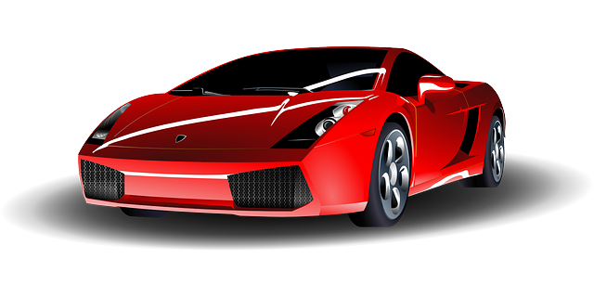

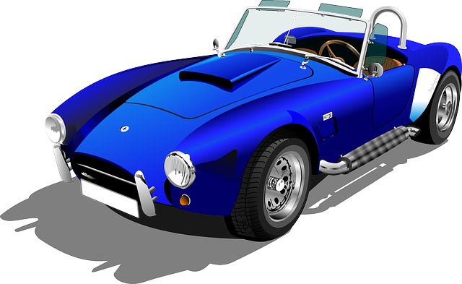
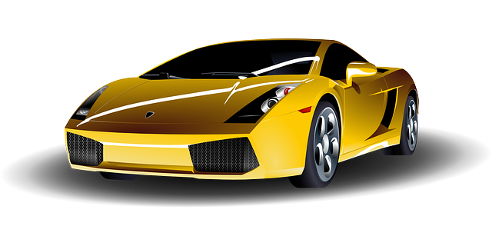
कार्-यानम्
कार्-यानानि

Slide 8


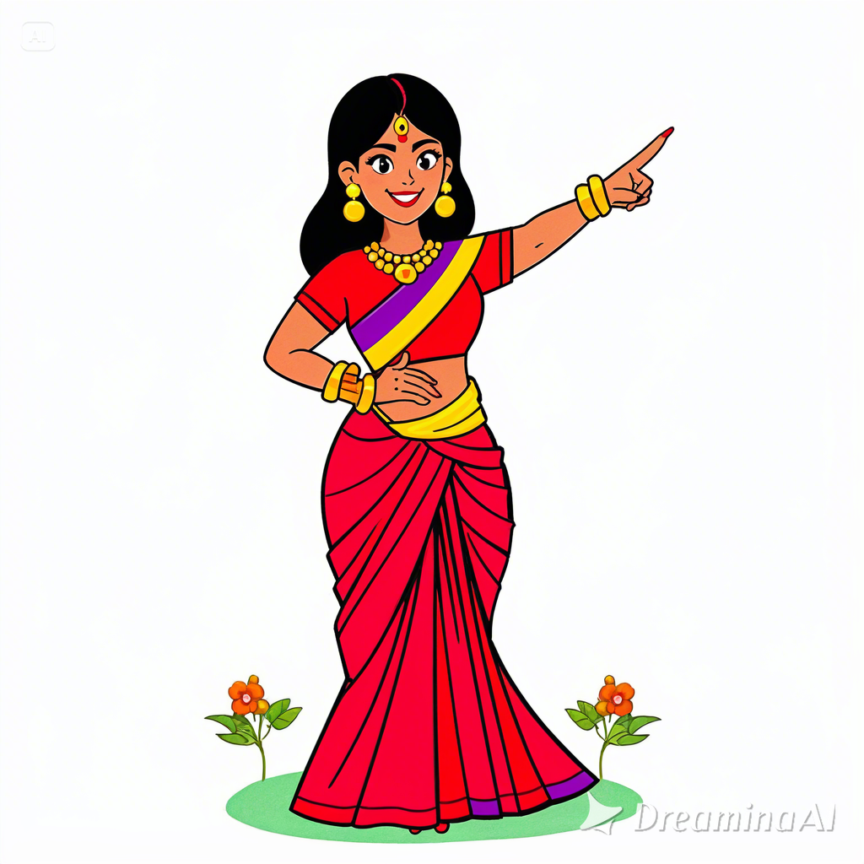
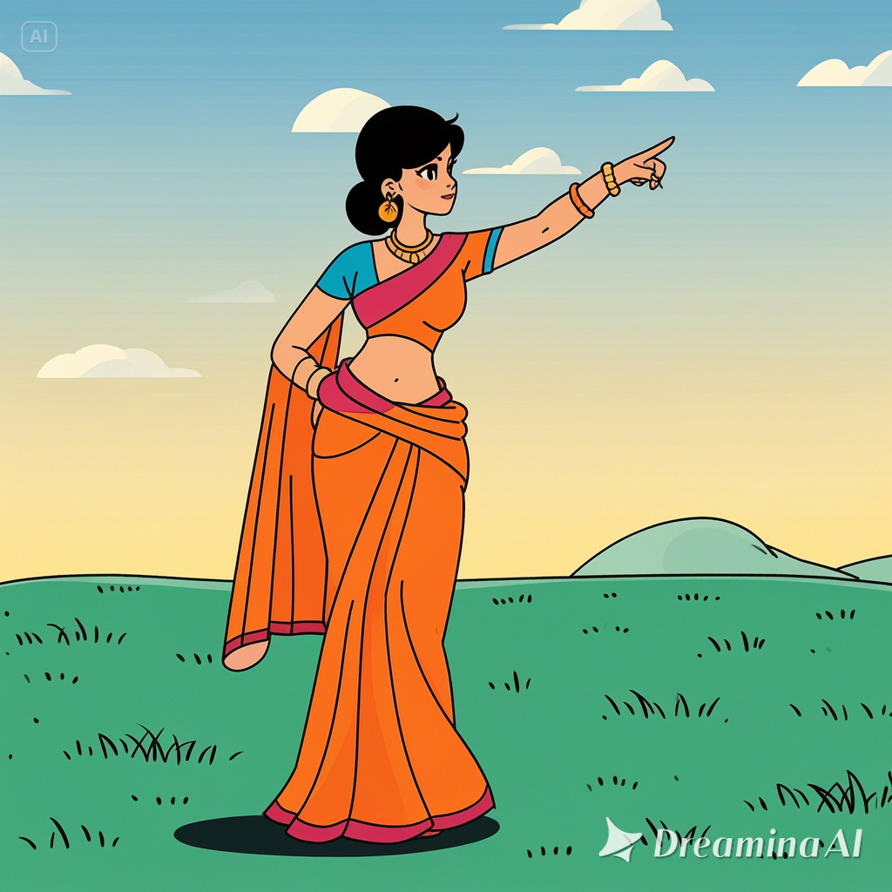
तत् पुष्पम् |
तानि पुष्पानि |
तानि कानि?
तत् किम्?
कानि पुष्पानि?
किम् पुष्पम्?

Slide 9
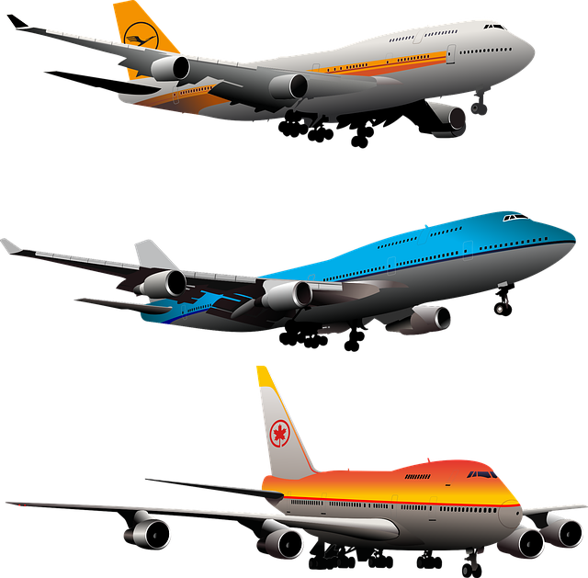
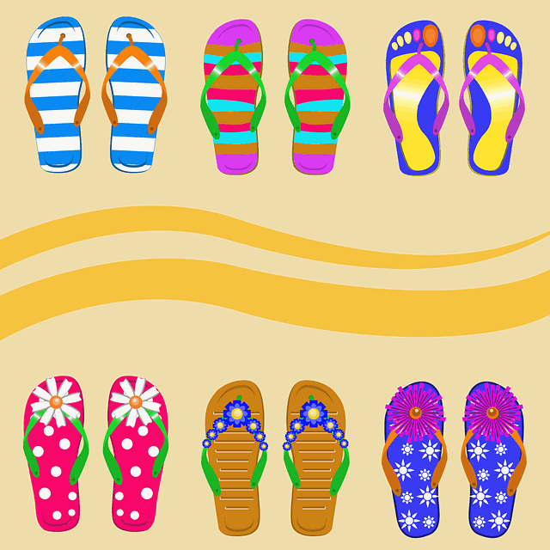

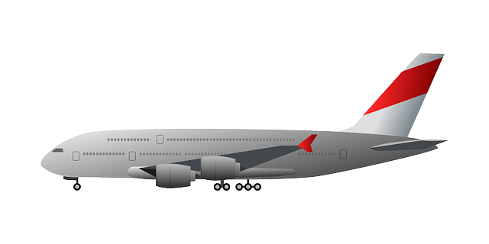


विमानम् |
विमानानि |
पादत्राणानि |
छत्रानि |
पादत्राणम् |
तानि कानि?
छत्रम् |
तत् किम्?
तानि...
तत्...

Slide 10

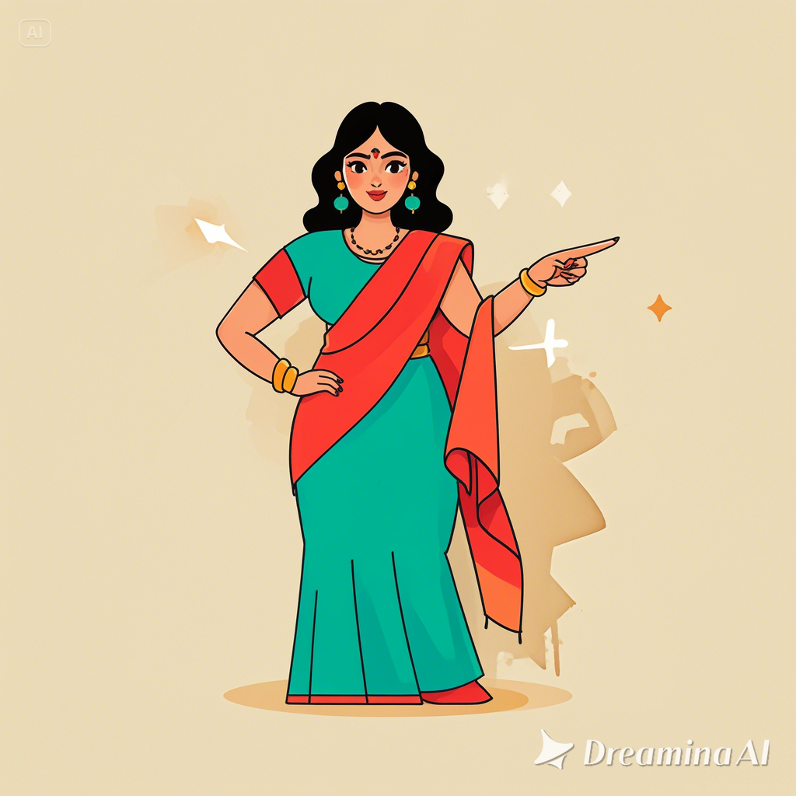

कानि पुस्तकानि ?
किम् पुस्तकम् ?
एतानि कानि?
एतत् किम्?
एतानि पुस्तकानि |
एतत् पुस्तकम् |

Slide 11

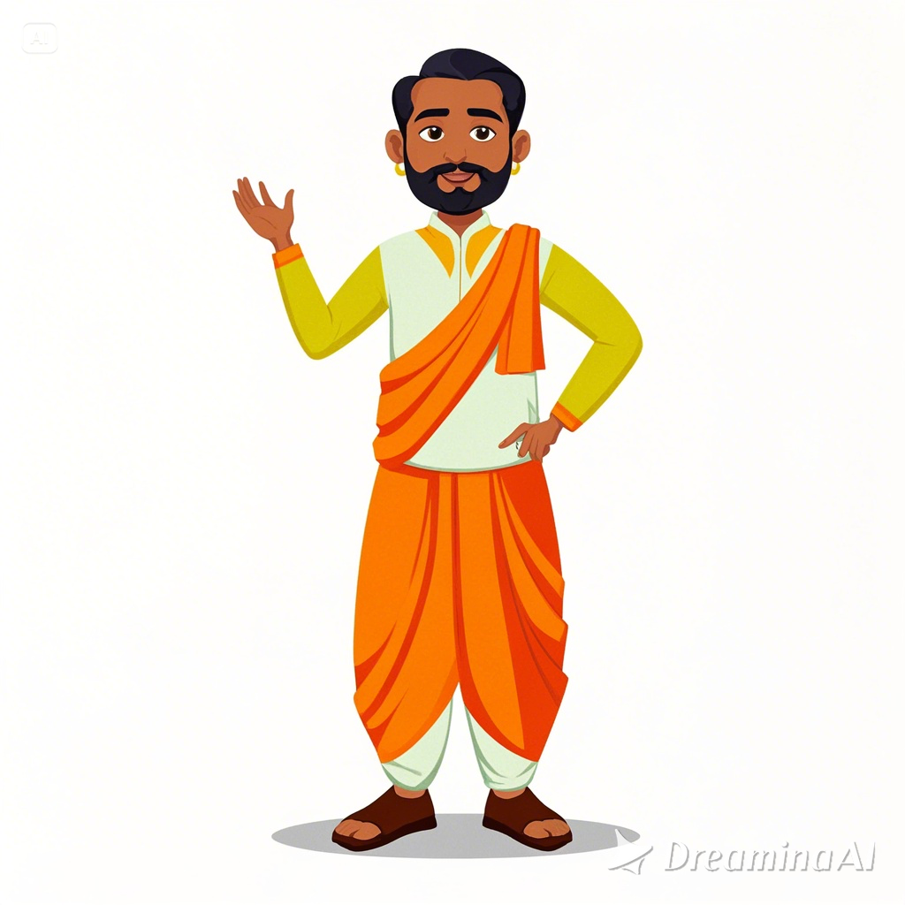

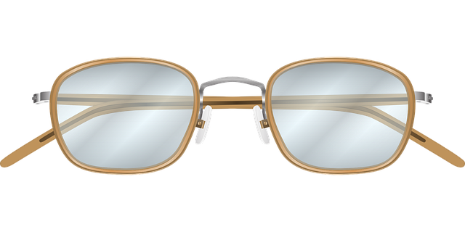




एतत् किम्?
एतानि कानि?
कदलीफलम् |
कदलीफलानि |
उपनेत्रानि |
उपनेत्रम् |
पर्णानि |
पर्णम् |

Slide 12
तत्
तानि
అది
అవి
एतत्
एतानि
ఇది
ఇవి
किम्?
कानि?
ఏవి?
ఏది?

Slide 13
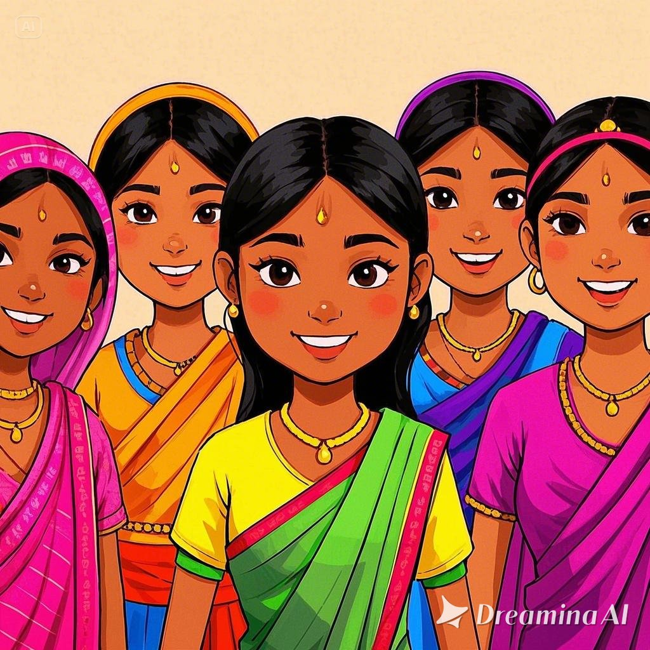
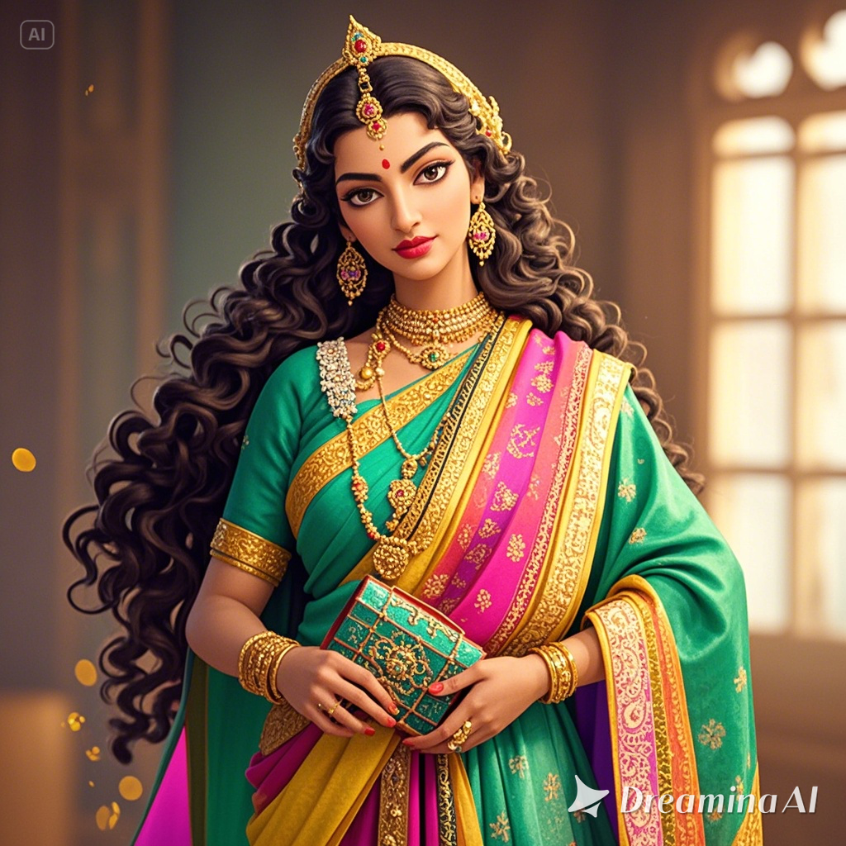
महिला:
महिला

Slide 14
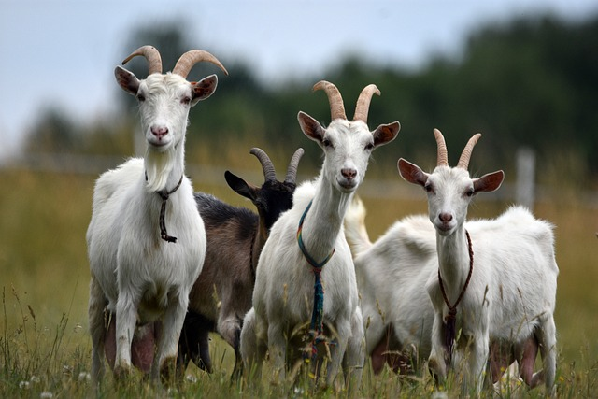
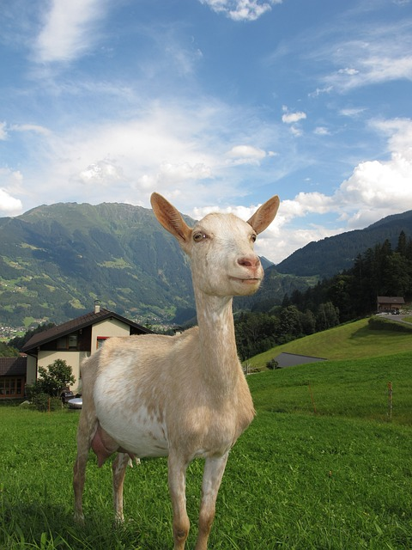
अजा:
अजा

Slide 15
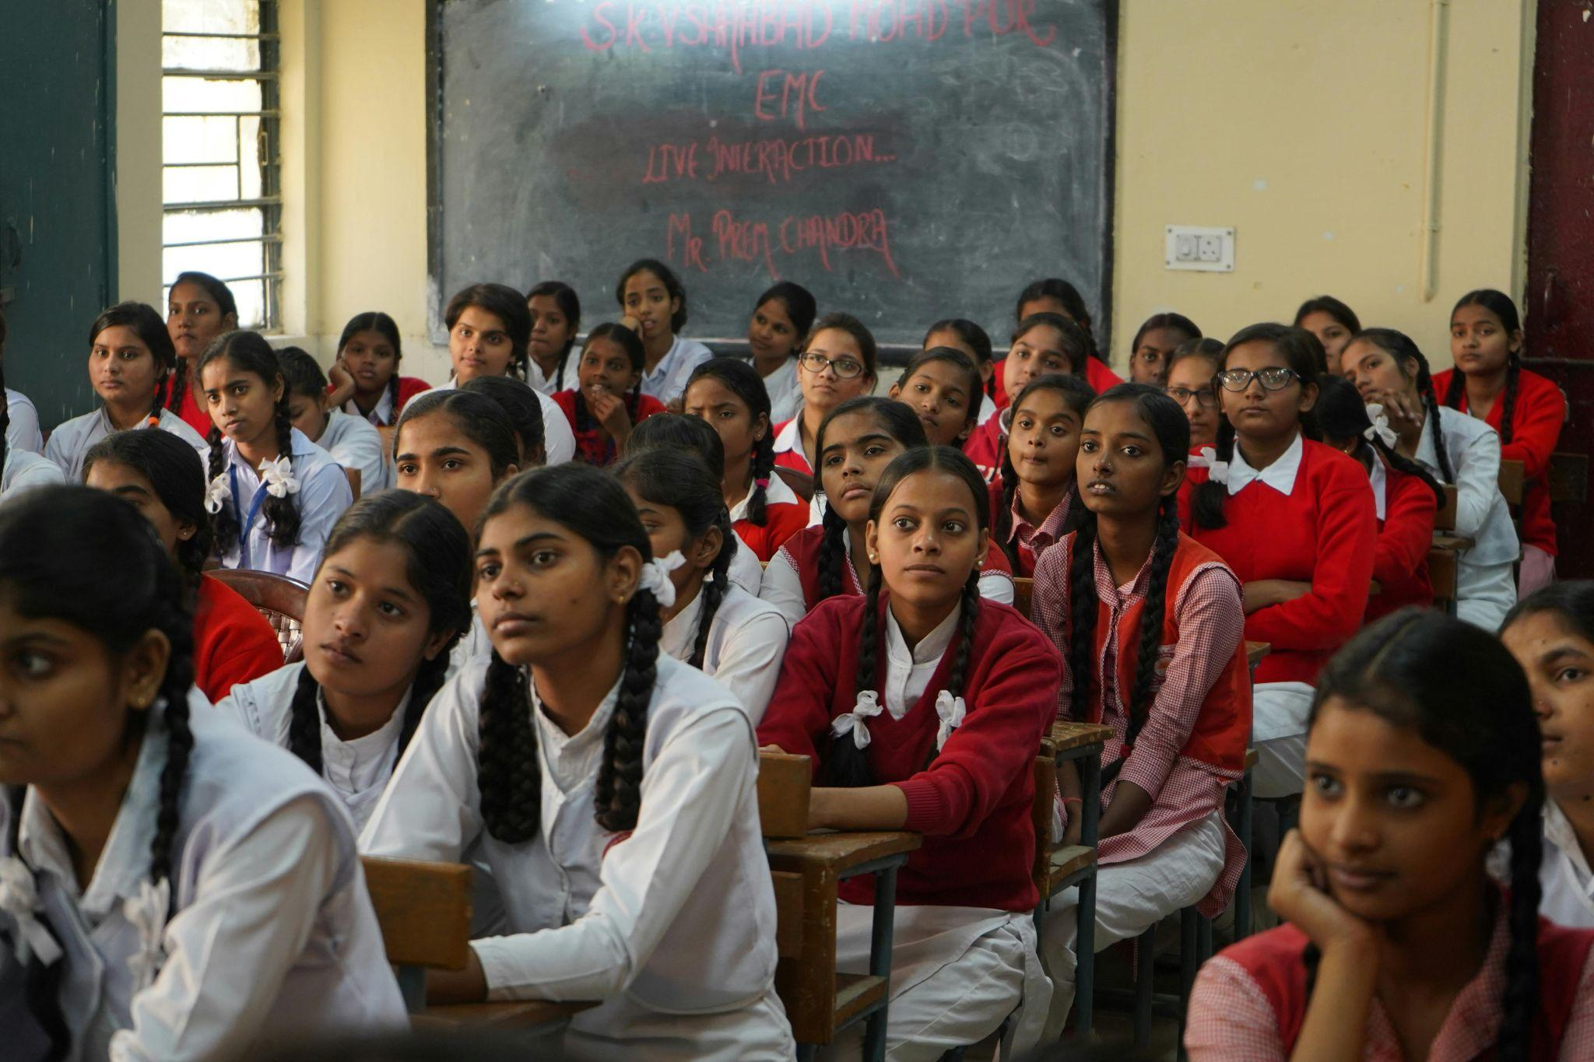
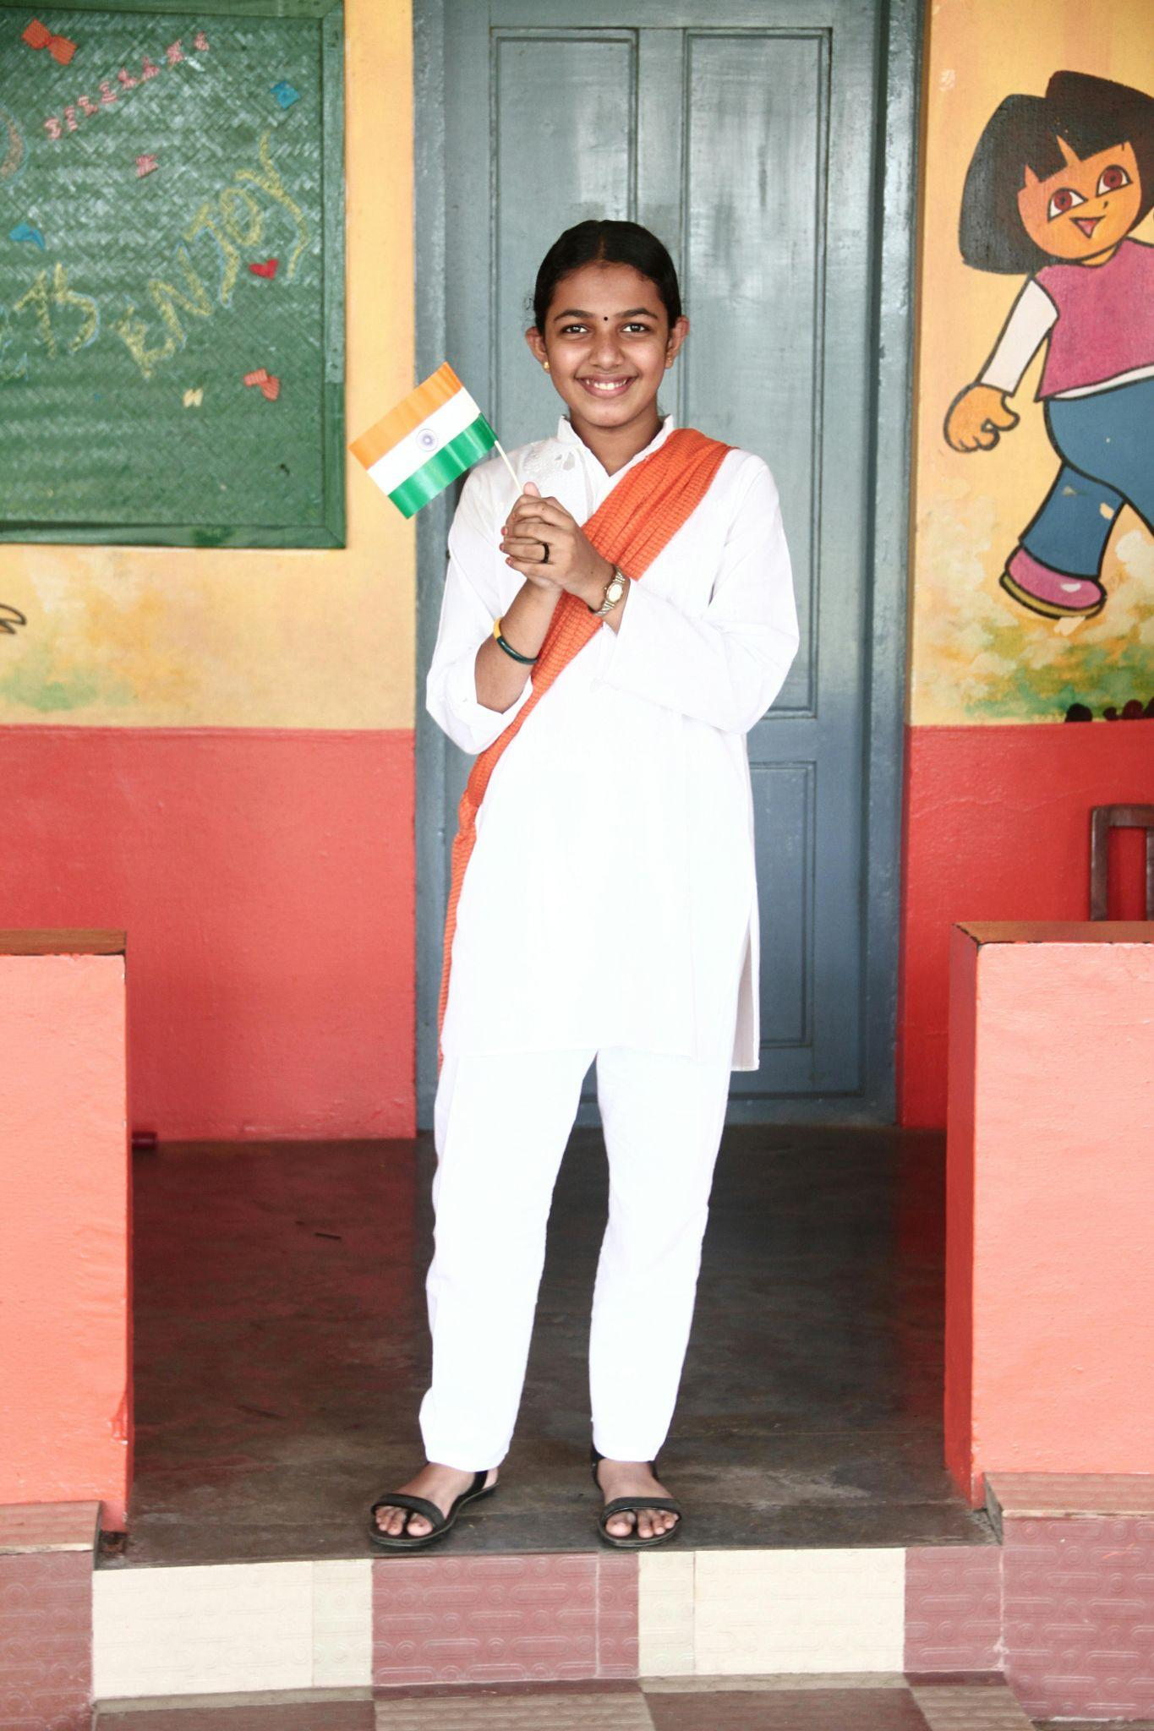
छात्रा:
छात्रा

Slide 16
युवत्य:
युवती

Slide 17
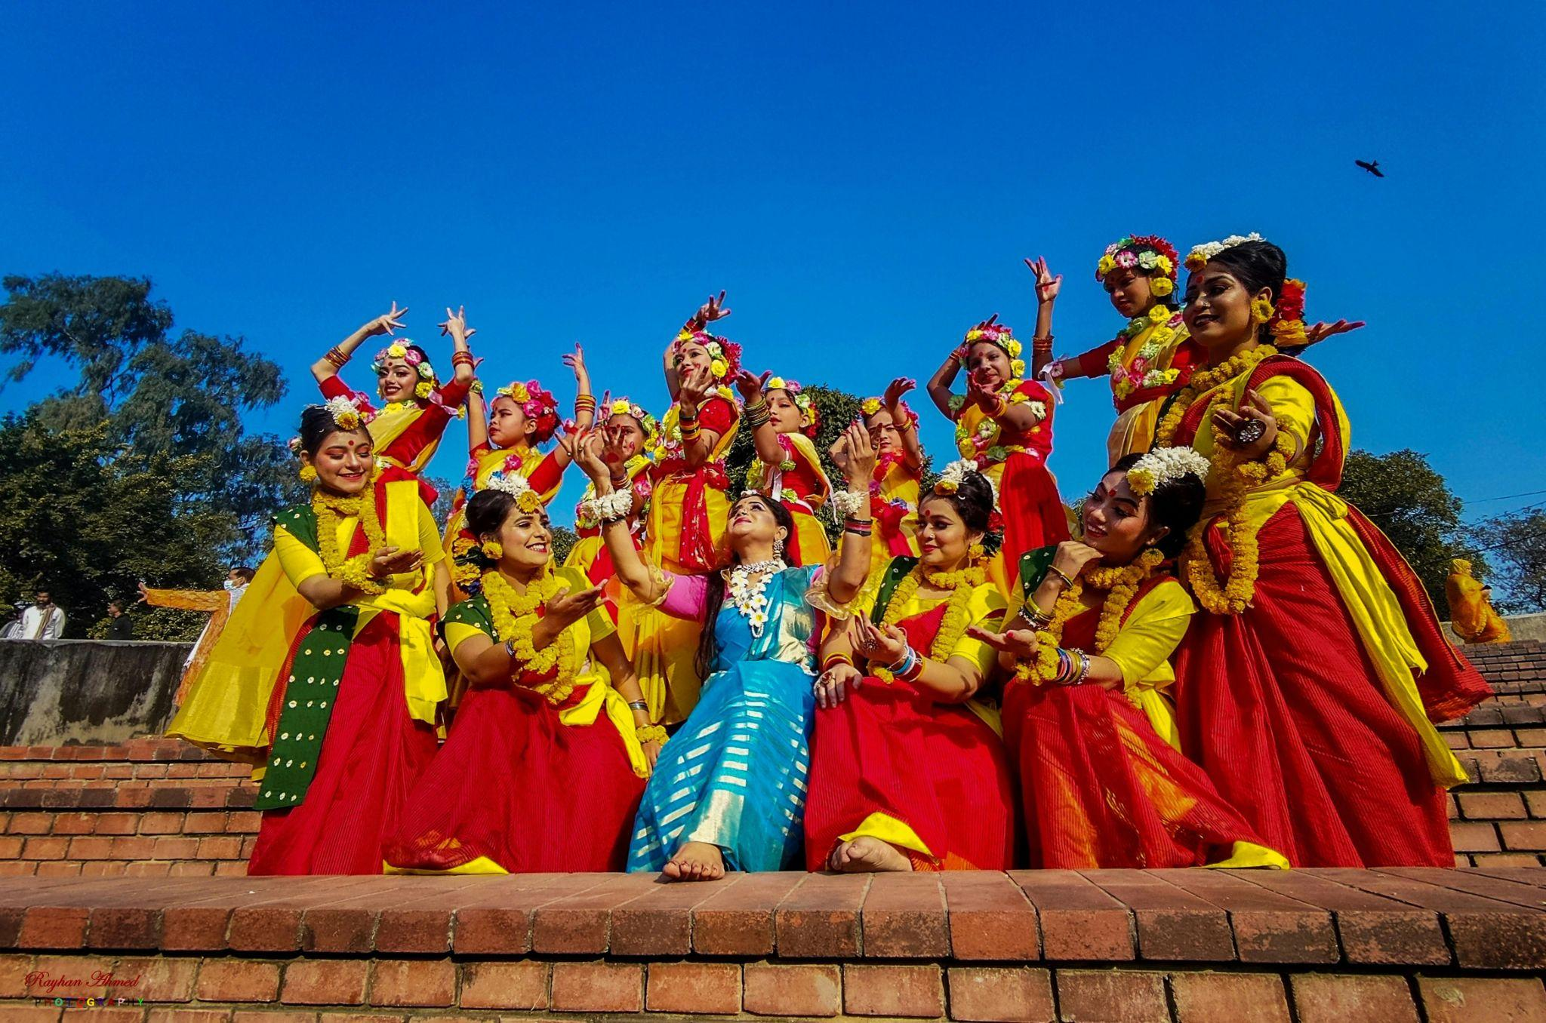
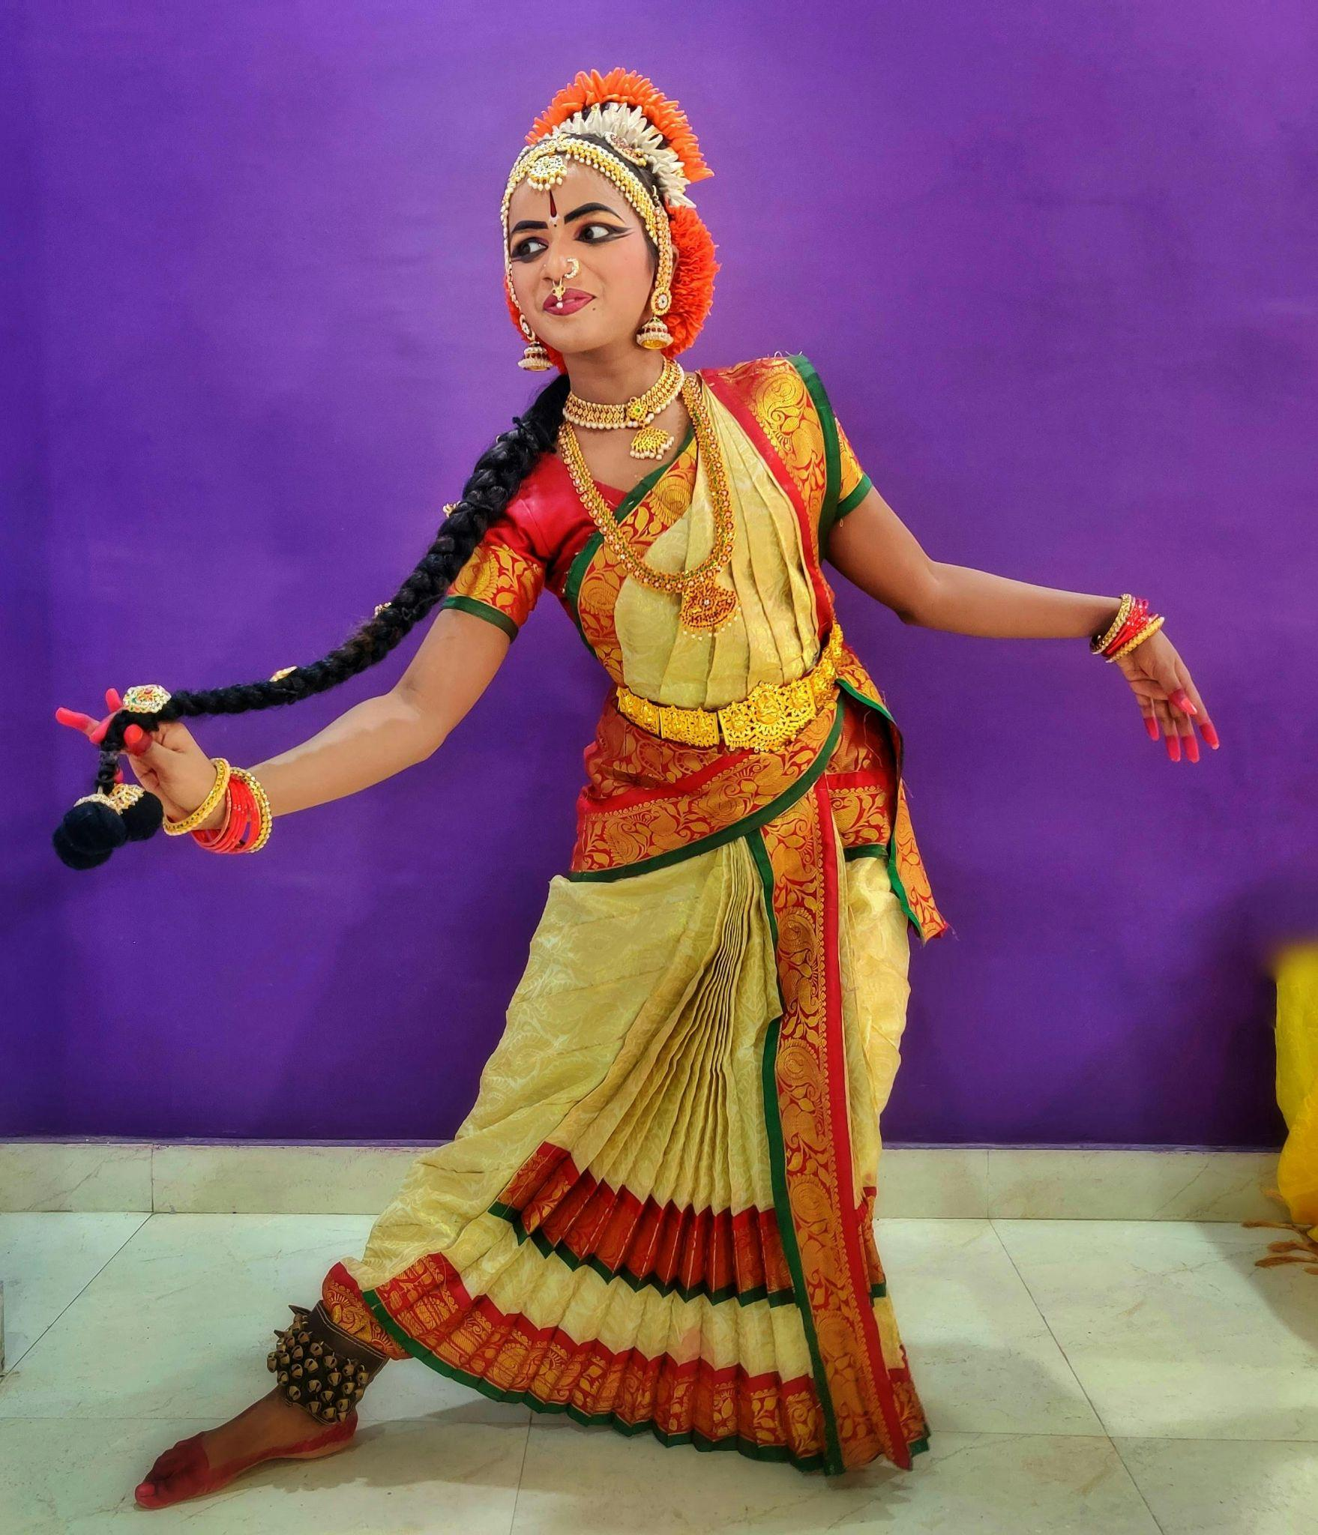
नर्तक्य:
नर्तकी

Slide 18
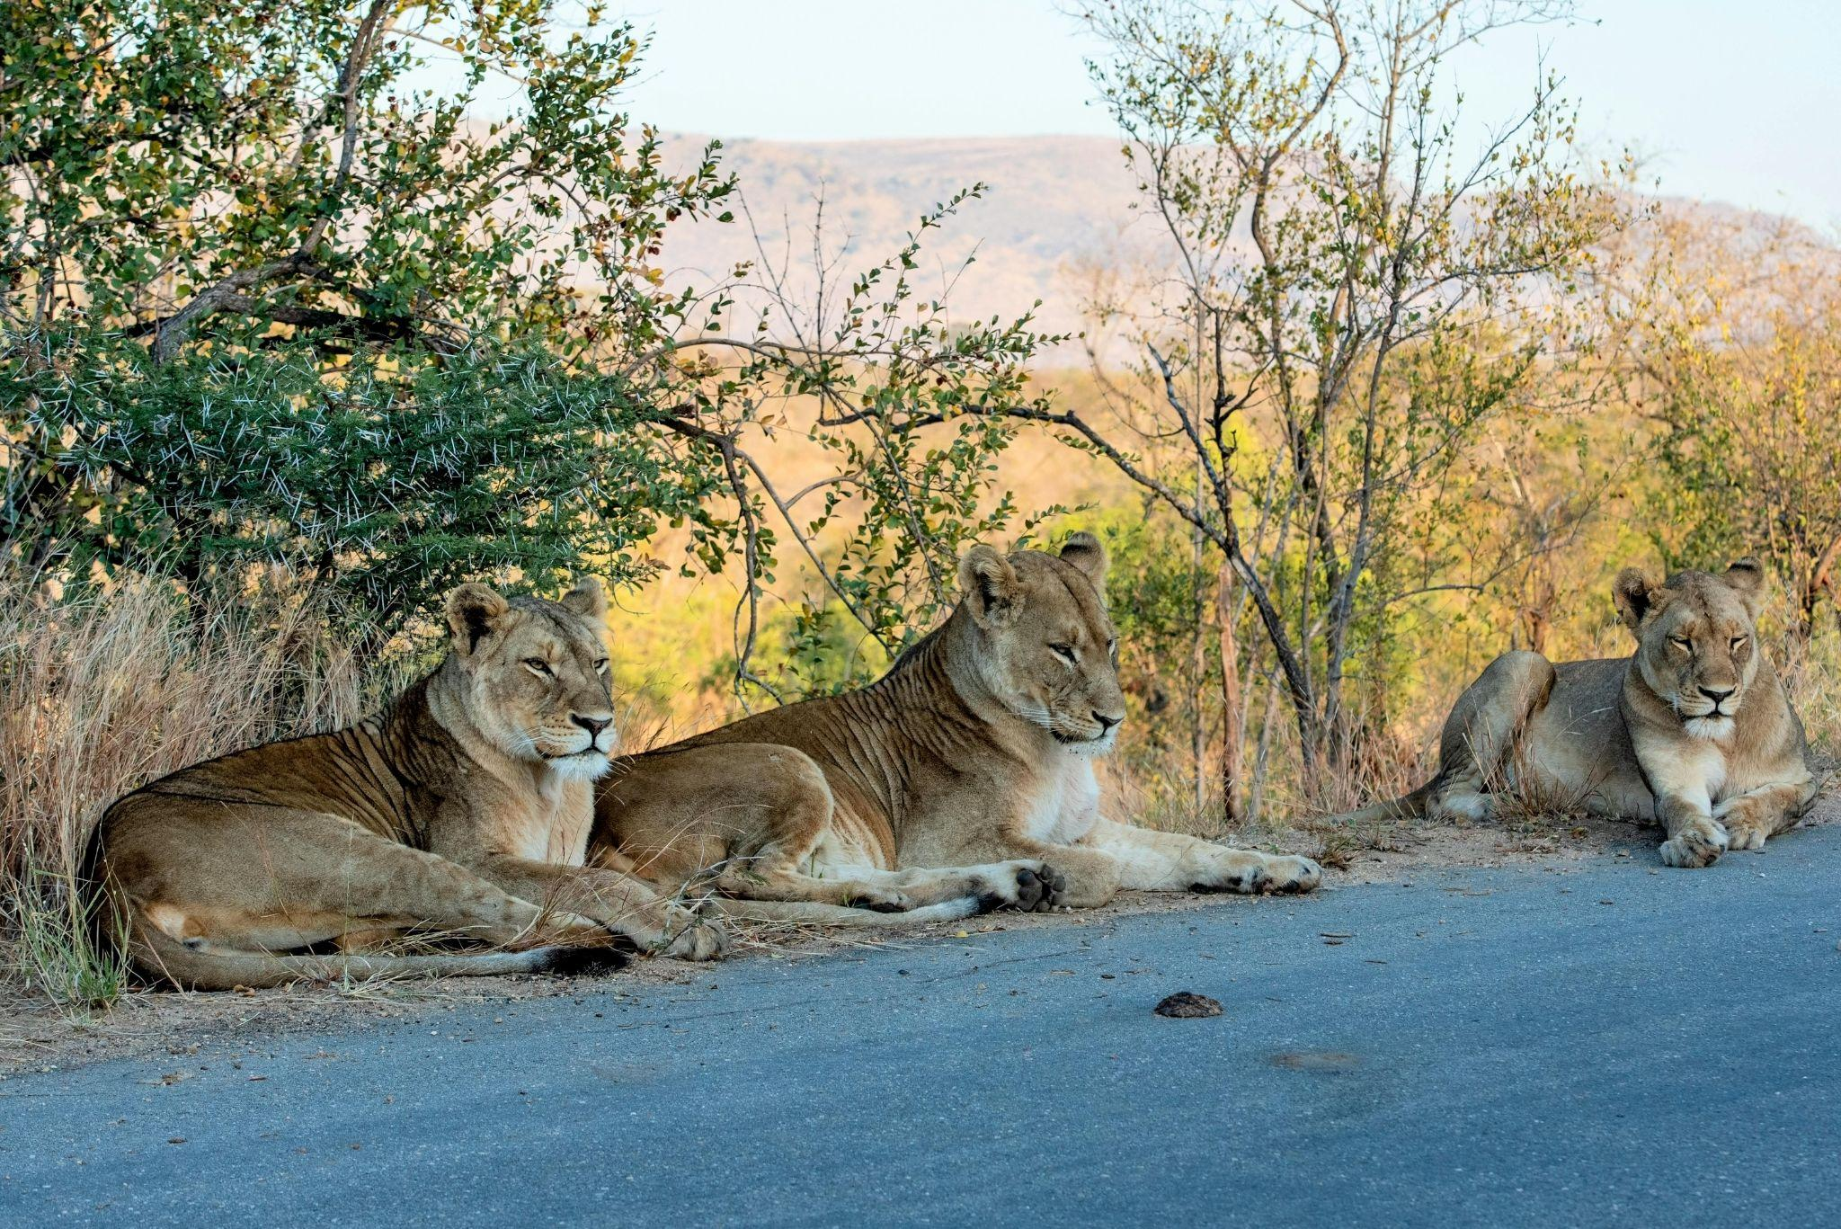
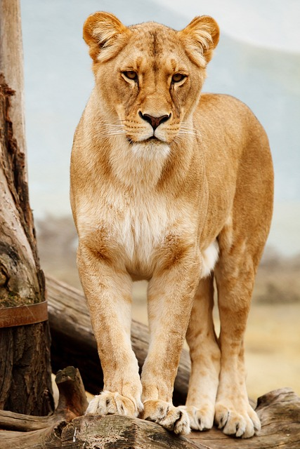
सिंह्य:
सिंही

Slide 19
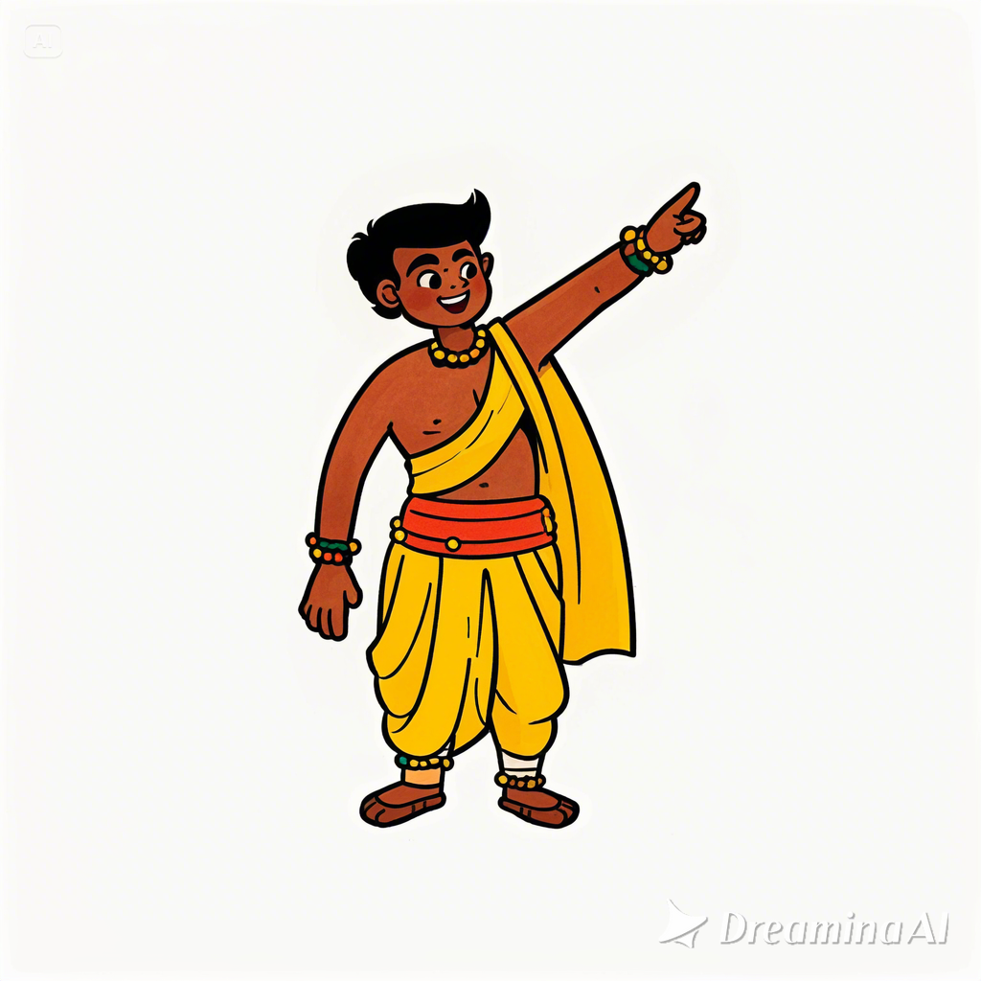
सा युवती |
ता: युवत्य: |
ता: का:?
सा का?
का: युवत्य:?
का युवती?

Slide 20
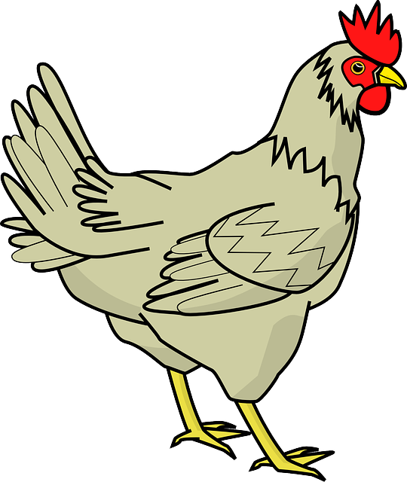
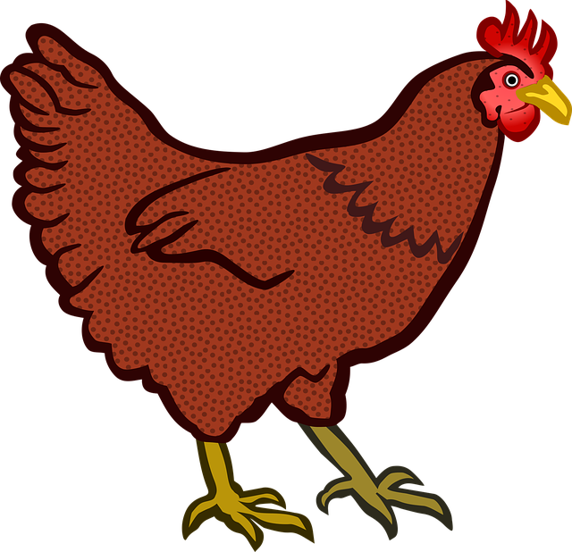
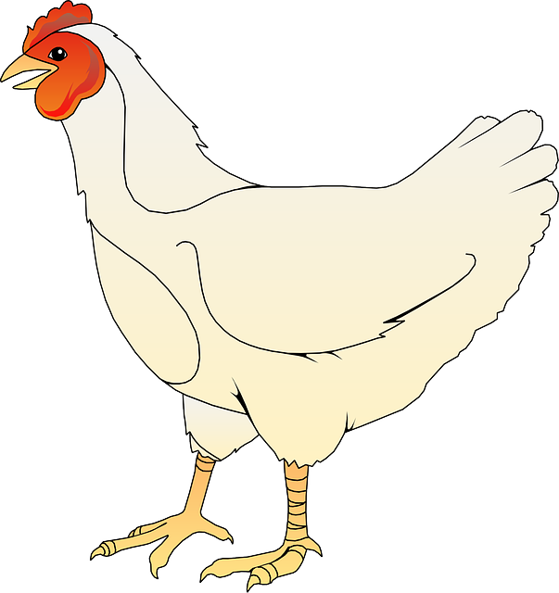
अजा: |
सिंह्य: |
अजा |
सिंही |
कुक्कुट्य: |
ता: का:?
कुक्कुटी |
सा का?

Slide 21
युवती
युवत्या:
షష్ఠీ విభక్తి రూపం
యువతీ యొక్క
युवती
युवत्य:
బహువచన రూపం
యువతులు

Slide 22
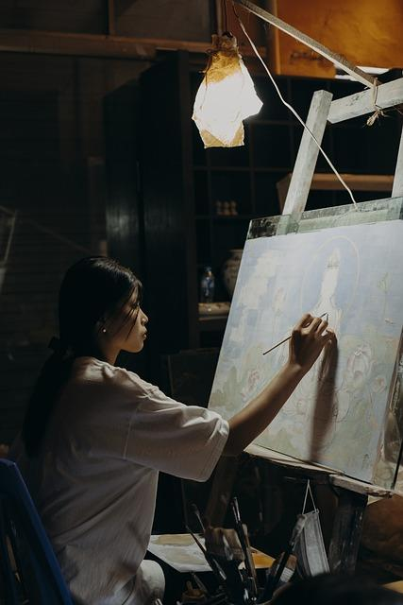
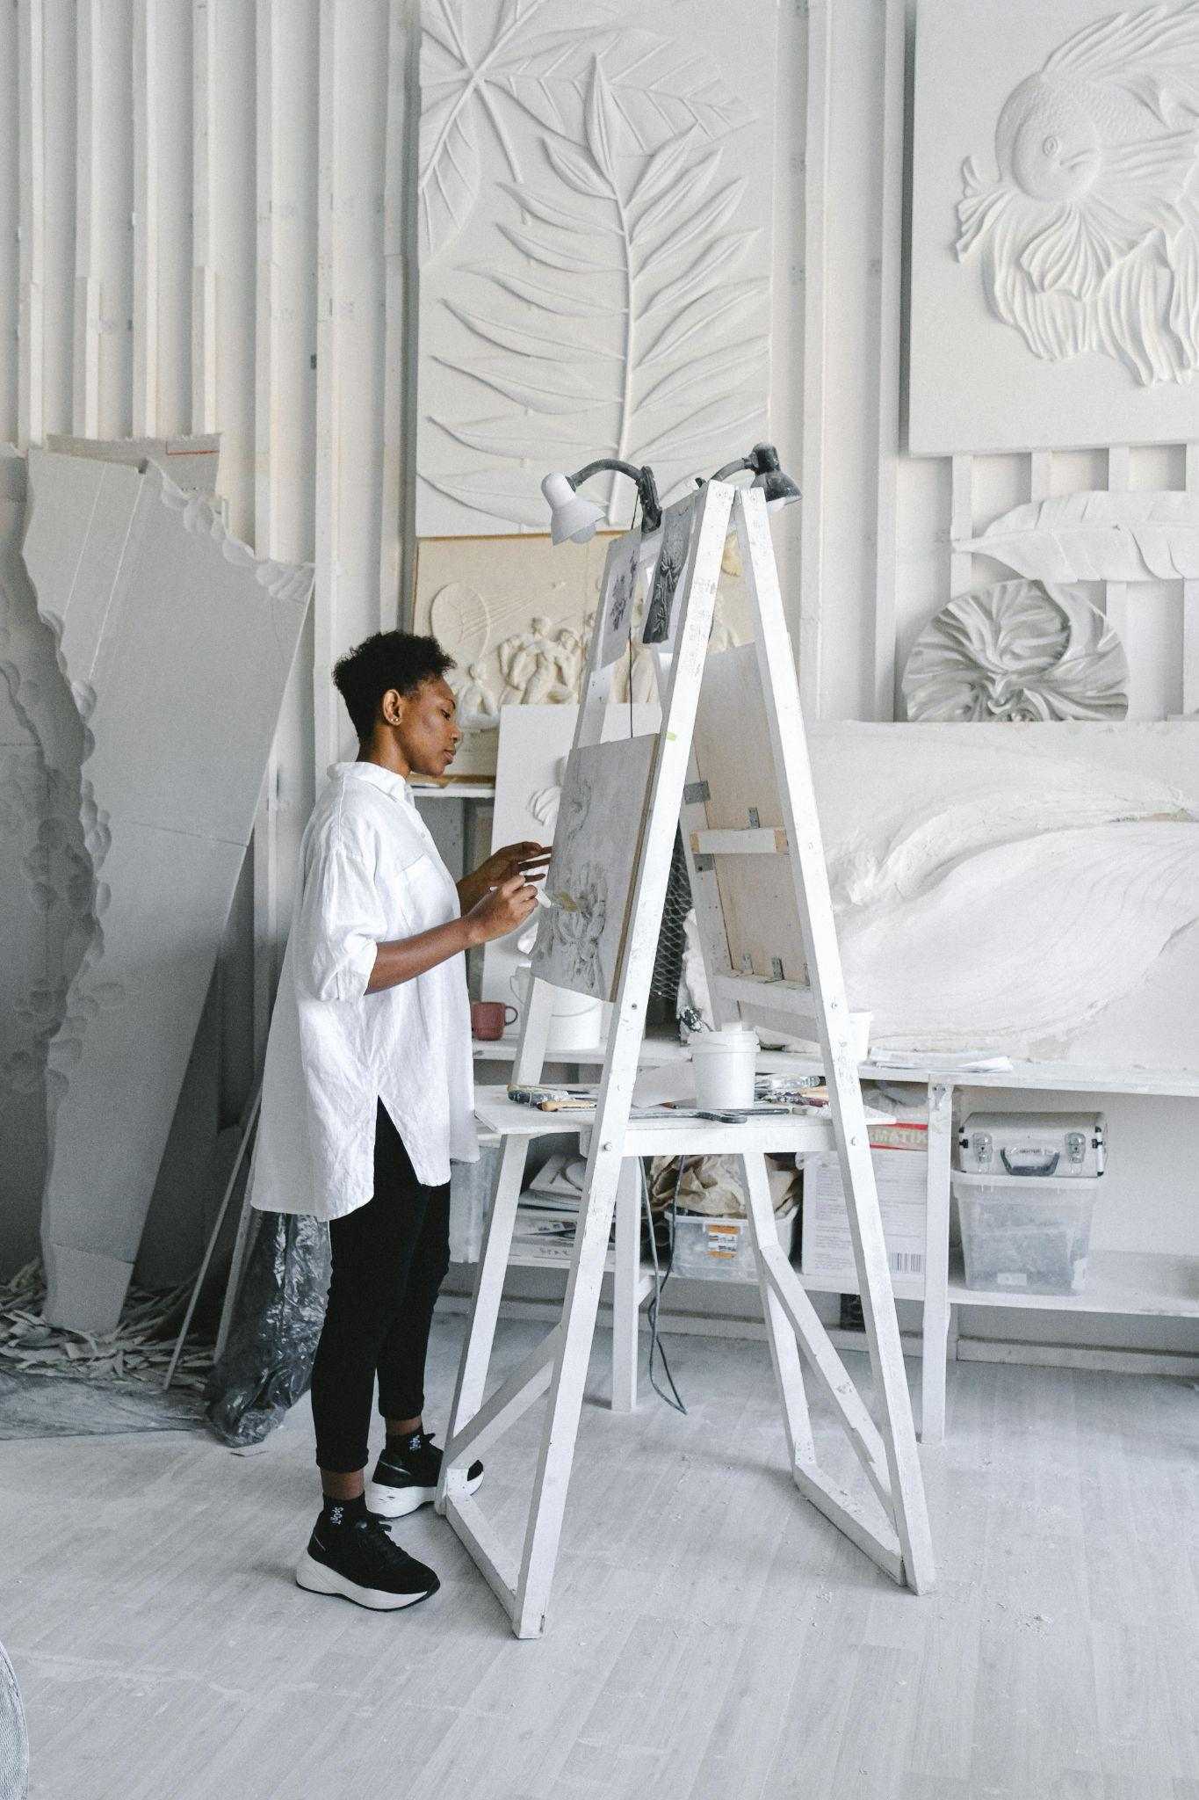
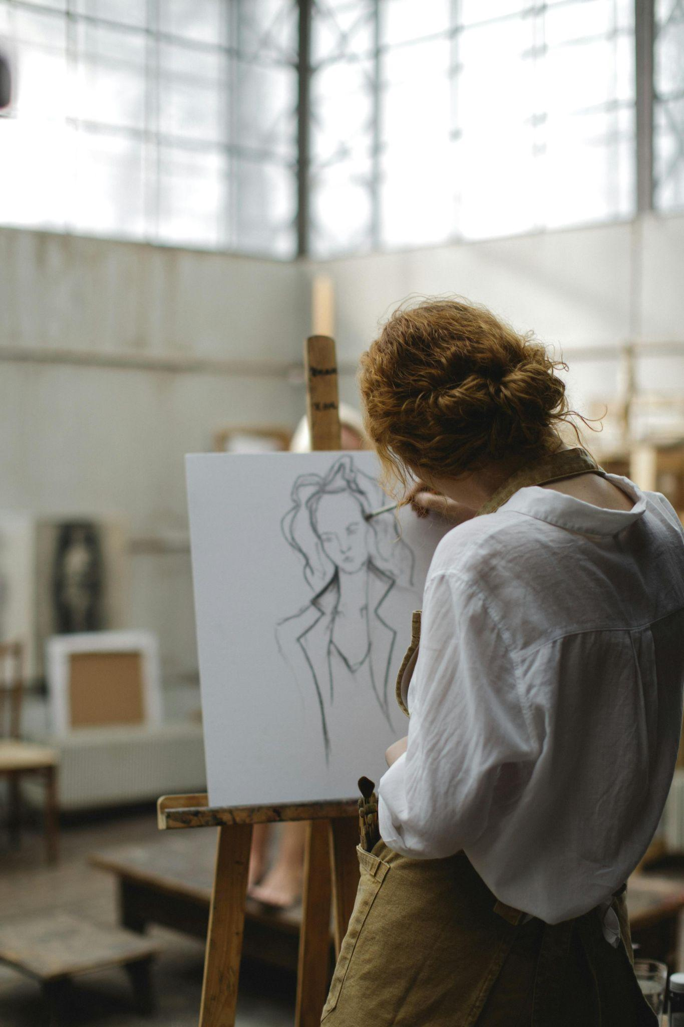
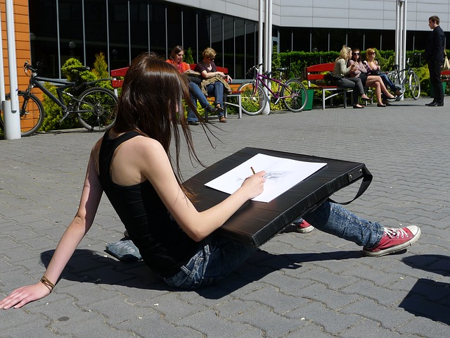

का: चित्रकार्य: ?
का चित्रकारी ?
एषा का?
एता: का:?
एता: चित्रकार्य: |
एषा चित्रकारी |

Slide 23
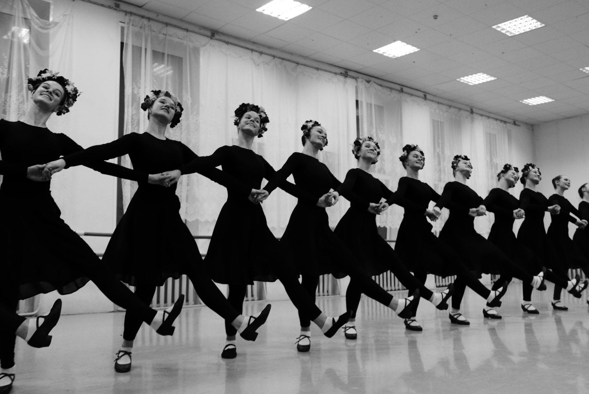
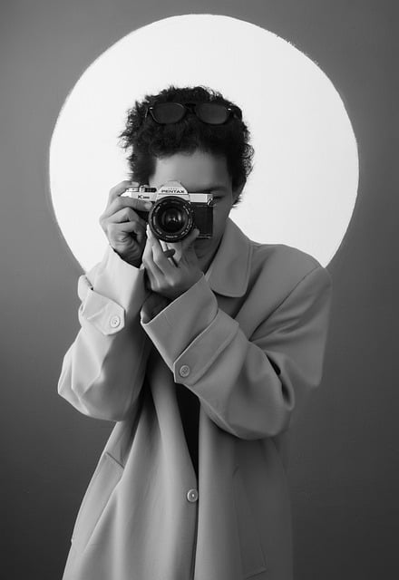



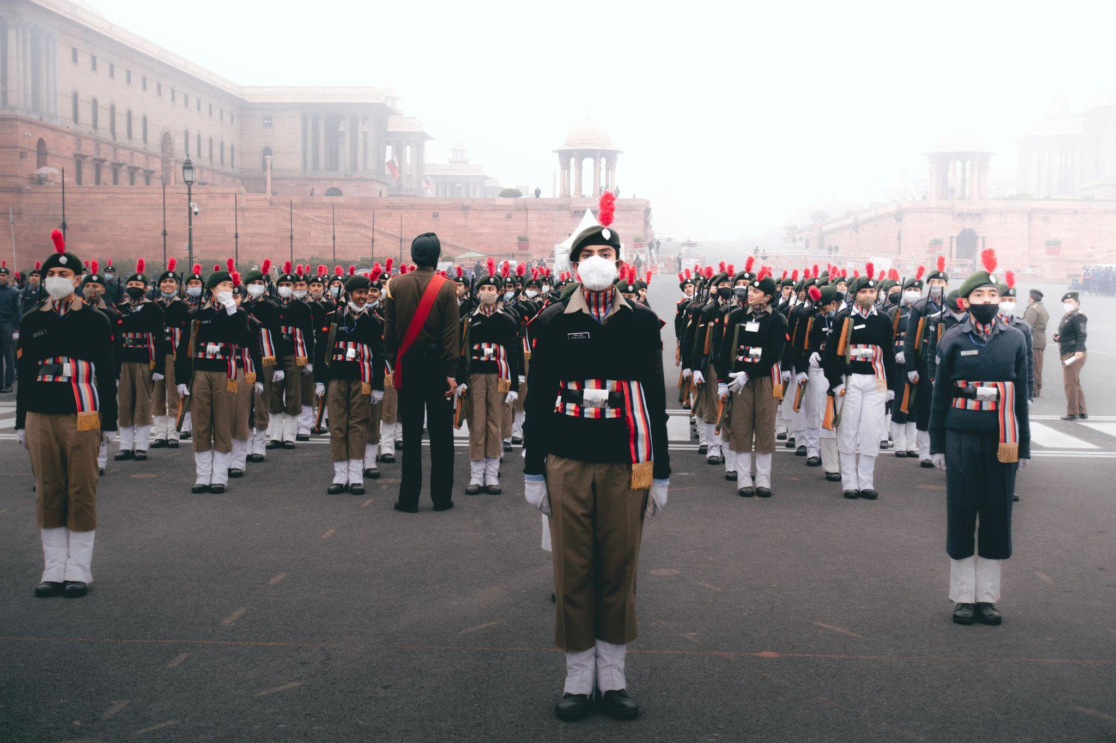
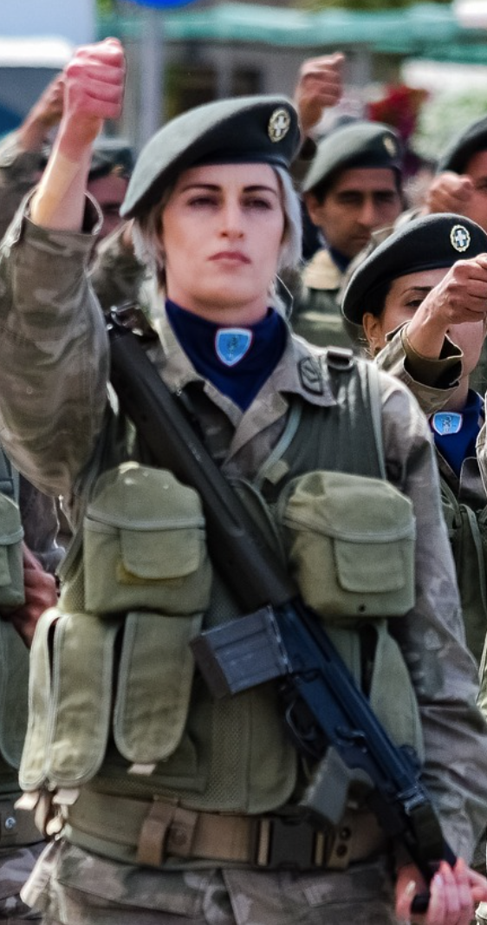
एता: का:?
एषा का?
नर्तक्य: |
नर्तकी |
छायाचित्रकार्य: |
छायाचित्रकारी |
सैनिका: |
सैनिका |

Slide 24
सा
ता:
ఆమె
వారు(స్త్రీ)
एषा
एता:
ఈమె
వీరు(స్త్రీ)
का?
का:?
ఎవ్వరు? (బహు)
ఎవ్వరు? (ఏక)

Slide 25

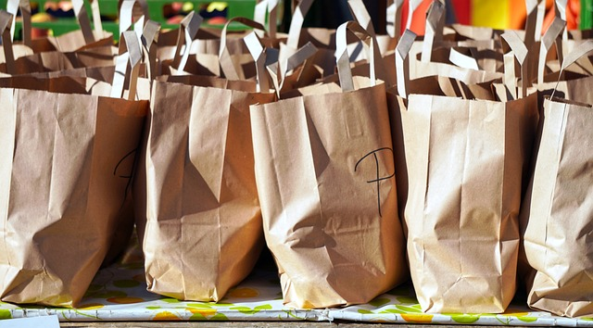
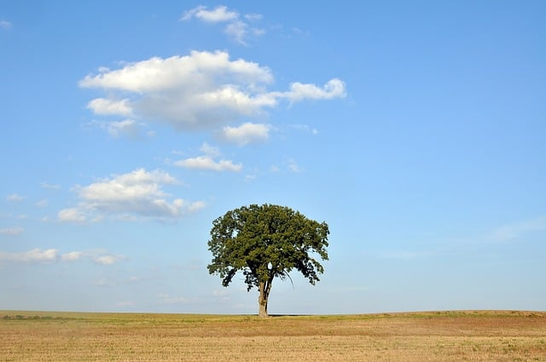
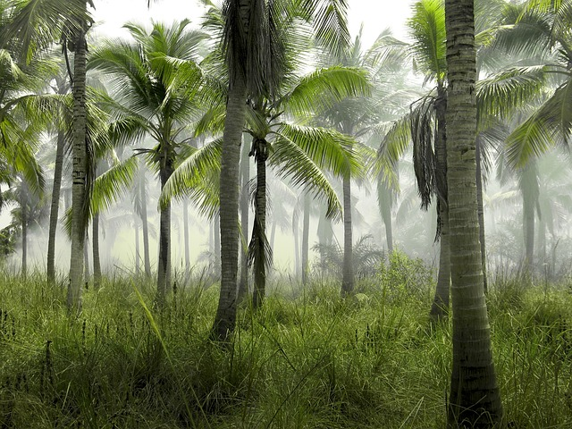
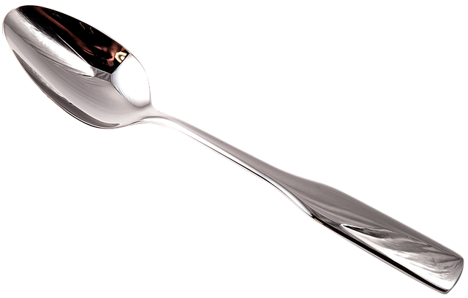
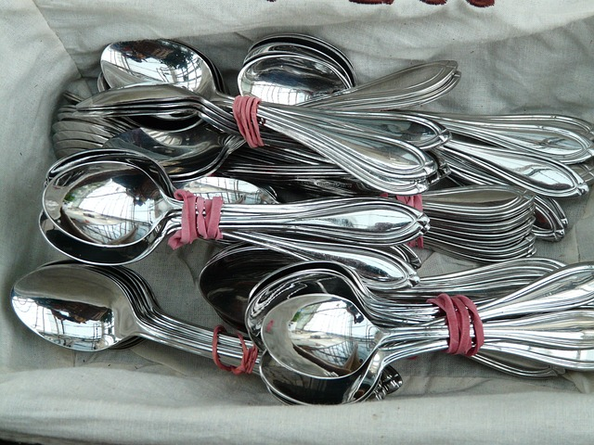
स्युत:
स्युता:
वृक्ष:
वृक्षा:
चमस:
चमसा:

Slide 26
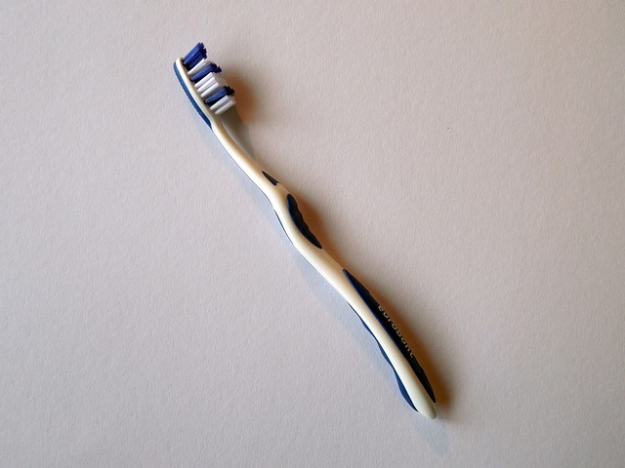
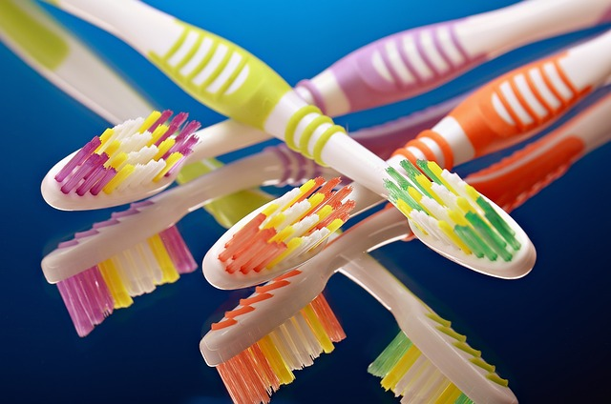
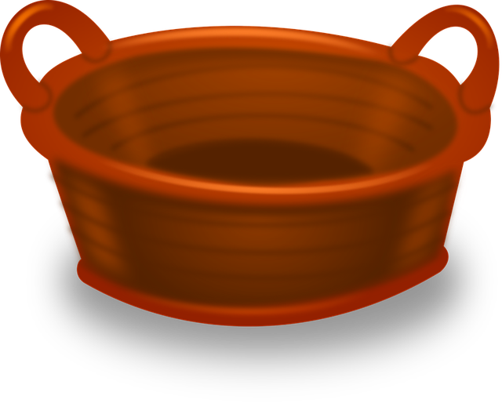

दन्तकूर्च:
दन्तकूर्चा:
कण्डोल:
कण्डोला:
घट:
घटा:

Slide 27
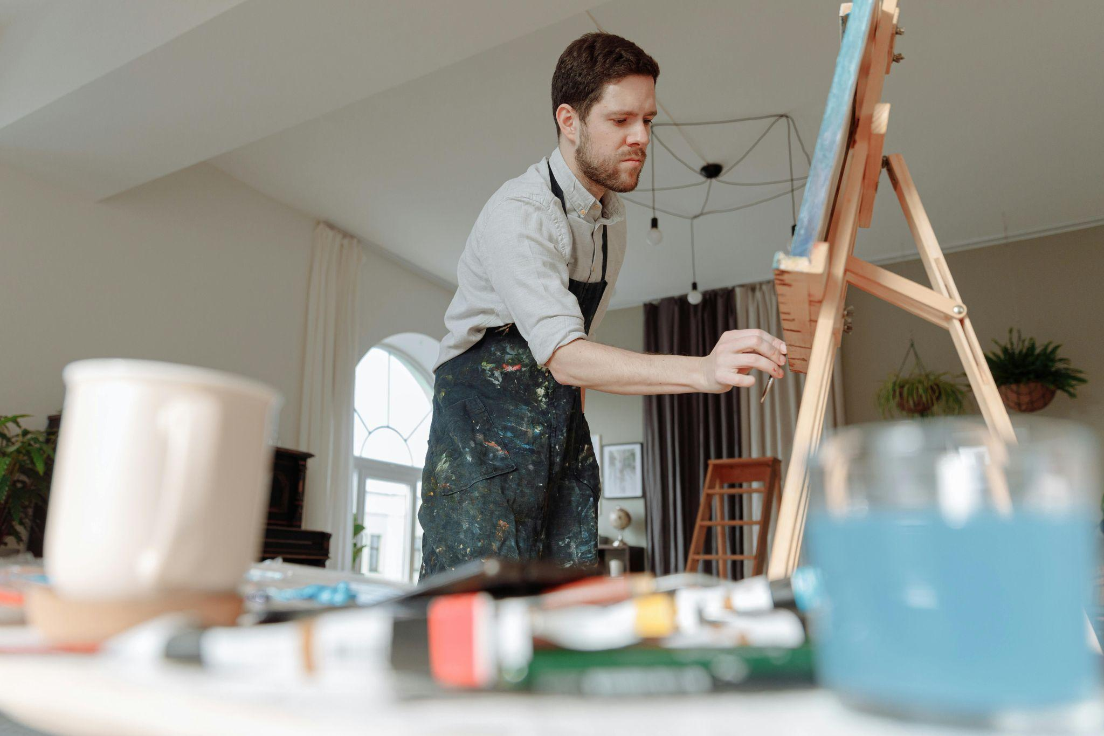
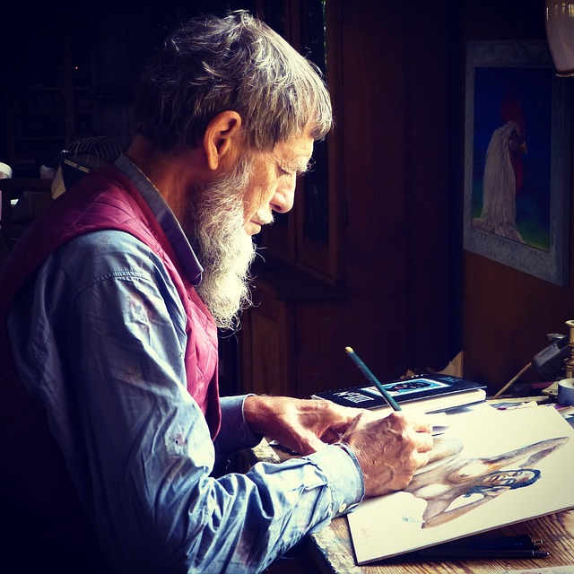
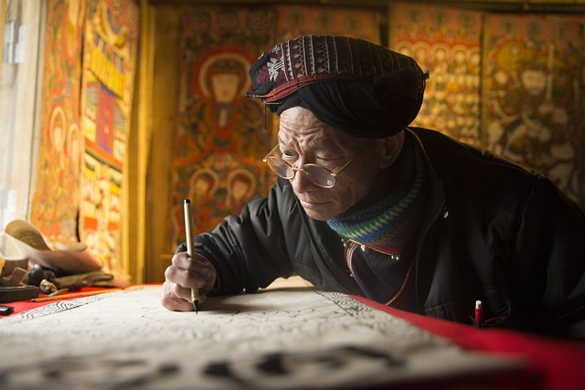

के चित्रकारा: ?
क: चित्रकार: ?
एष: क:?
एते के?
एते चित्रकारा: |
एष: चित्रकार: |

Slide 28
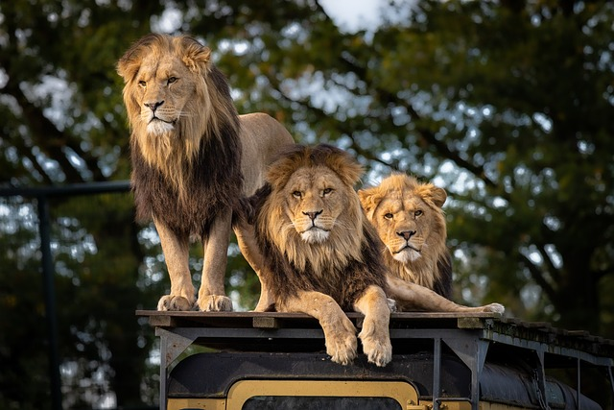
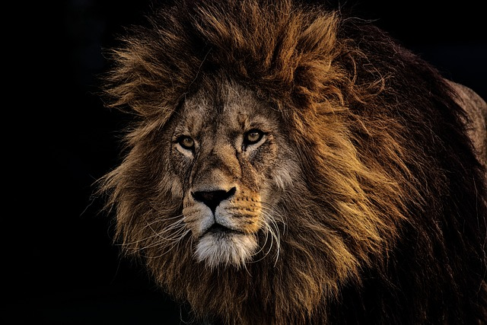
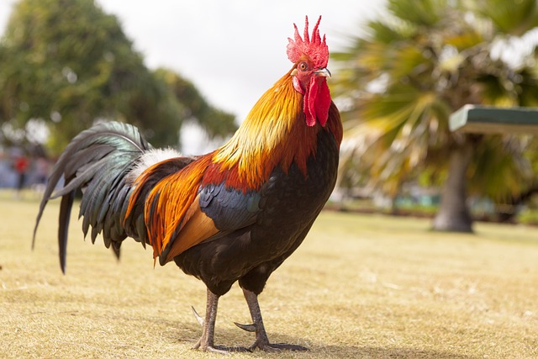
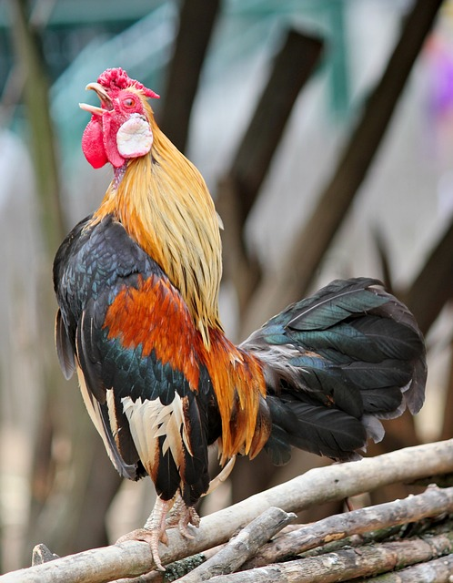
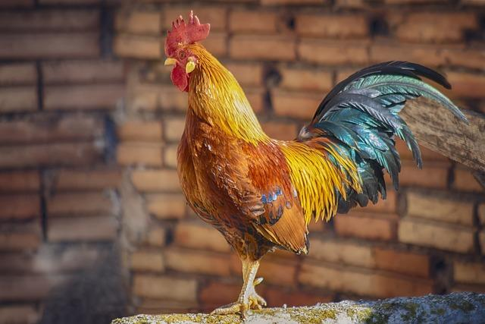
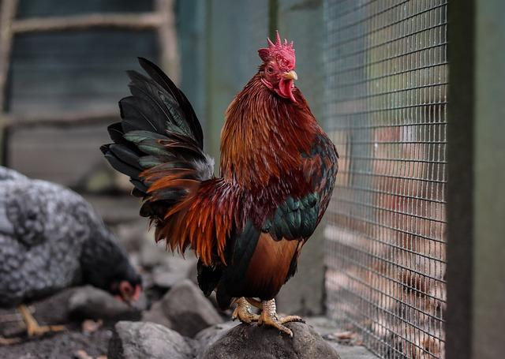




एते के?
एष: क:?
सिंहा: |
सिंह: |
कुक्कुटा: |
कुक्कुट: |
वानरा: |
वानर: |

Slide 29








नर्तका:
नर्तक:
बालक:
बालका:
सैनिका:
ते के?
सैनिक:
स: क:?
ते ...
स: ...

Slide 30
स:
ते
అతడు
వారు(పుం)
एष:
एते
ఇతడు
వీరు(పుం)
क:?
के?
ఎవ్వరు? (ఏక)
ఎవ్వరు? (బహు)

Slide 31


स: दन्तकूर्च: |
सा कर्तरी |
ते दन्तकूर्चा: |
ता: कर्तर्य: |
तत् उपनेत्रम् |
तानि उपनेत्रानि |
तत् किम्?
तानि कानि ?

Slide 32




एतत् किम्?
एतानि कानि?
एतत् कदलीफलम् |
एतानी कदलीफलानि |
ते करदीपा: |
स: करदीप: |
सा छुरिका |
ता: छुरिका: |

Slide 33
2 మరియు 3 వ అద్యాయాన్ని ఇంకొకసారి చదవండి
Visit git exercise

Slide 34
सर्वे भवन्तु सुखिनः सर्वे सन्तु निरामयाः सर्वे भद्राणि पश्यन्तु मा कश्चिद् दु:खभाग्भवते || ॐ शान्ति: शान्ति: शान्ति:|

Slide 35
చిట్కా: బొమ్మల ద్వారా, అభినయం ద్వారా, వ్యక్తీకరణ ద్వారా, ప్రశ్నించడం ద్వారా సంస్కృత భాషను నేర్చుకోండి
धन्यवाद:
Picture source: PixaBay, pexels, Dreamina
Content Source: Abhyasapustakam, SamskritaBharati

